Slide 1

Treinamento Certificação JAVA
Exceptions e Assertions
Notes:
http://www.tutorialspoint.com/java/java_overriding.htm

Slide 2
Exceptions
Diferente dos antigos códigos de retorno, todo erro no JAVA é representado como um objeto
Quando um evento excepcional acontece, é dito então que uma exceção foi lançada
É possível tratar e lançar erros quebrando a linha de execução normal do sistema

Slide 3
Formato de um código que trata exceção
1. try {
2. // This is the first line of the "guarded region"
3. // that is governed by the try keyword.
4. // Put code here that might cause some kind of exception.
5. // We may have many code lines here or just one.
6. }
7. catch(MyFirstException) {
8. // Put code here that handles this exception.
9. // This is the next line of the exception handler.
10. // This is the last line of the exception handler.
11. }
12. catch(MySecondException) {
13. // Put code here that handles this exception
14. }
15.
16. // Some other unguarded (normal, non-risky) code begins here

Slide 4
Tipos de Exceção
Checked Exceptions
Subclasses diretas de Exception e Throwable
Precisam ser capturadas
Unchecked Exceptions
Subclasses de RuntimeException e Error
Não precisam ser capturadas

Slide 5
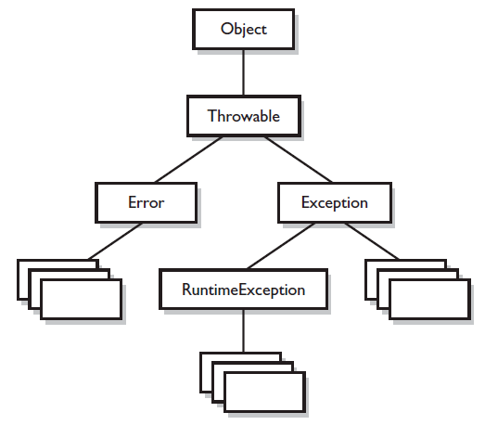
Hierarquia das Exceções

Slide 6
Hierarquia das Exceções: Checked Exceptions
Throwable
Classe base de todas a exceptions, contem métodos reutilizáveis(como getMessage(), printStackTrace(), getCause()...), somente classes deste tipo (e herdeiras) podem constar nas clausulas catch ou serem lançadas com o throw.
Exception
Representa condições que podem ocorrer em programas corretos, tem o intuito de representar um desvio a uma regra ou um problema de você deve estar preparado para tratar.
São chamadas de checked exceptions

Slide 7
Hierarquia das Exceções: Unchecked Exceptions
RuntimeException
Representam um condição não prevista no programa, provavelmente um bug.
Error
Classes que herdam de Error representam situações não usuais que não são causadas por erros diretos do programa.
Normalmente são lançados pela JVM, como por exemplo um OutOfMemoryError, StackOverflowError ou IOError.
Embora sejam consideradas condições excepcionais, os erros não são tecnicamente exceptions, pois não herdam de Exception

Slide 8
Tratando Exceções: try-catch
Para capturar e tratar uma exceção (Throwable) usando um bloco try que conterá o código que possivelmente lançará uma exceção e associado a ele um bloco catch que irá reagir quando um determinado tipo de exceção ocorrer.
Uma cláusula try pode contem várias cláusulas catch associadas.
Uma cláusula try nunca aparece sozinha no J SE 6, deve vir sempre acompanhada de catch ou finally (visto mais adiante)

Slide 9
Exemplo: try-catch
class AddArguments {
public static void main(String args[]) {
try {
int sum = 0;
for (String arg : args) {
sum += Integer.parseInt(arg);
}
System.out.println("Sum = " + sum);
} catch (NumberFormatException nfe) {//deve herdar de Throwable
System.err.println(“Um dos argumentos não é um inteiro.");
}
}
}
java AddArguments 1 two 3.0 4

Slide 10
Exemplo II: try-catch
try {
// código que pode lançar uma ou mais exceptions
} catch (MyException e1) {
// se for do tipo MyException
} catch (MyOtherException e2) {
// se for do tipo MyOtherException
} catch (Exception e3) {
// se for qualquer outra exception ()
}

Slide 11
Propagação de Exceptions
Se uma exceção não é tratada no bloco atual, ela é lançada para o método chamador até que seja tratada ou chegue ao final da pilha de execução (método main), nesse caso, o programa é encerrado de forma anormal.
metodoN()
...
metodo2()
metodo1()
main()

Slide 12
Correspondência de Exceções
Quando precisamos tratar um trecho de código que lança mais de uma exceção da mesma linha hierárquica devemos nos preocupar com a ordem dos catchs
O catch deve obedecer a ordem hierárquica inversa, tratando primeiro as exceptions mais específicas e depois as mais genéricas (subclasse → superclasse), senão, um erro de compilação é lançando.

Slide 13
Exemplo
import java.io.*;
class ReadData {
public static void main(String args[]) {
try {
RandomAccessFile raf =
new RandomAccessFile
("myfile.txt", "r");
byte b[] = new byte[1000];
raf.readFully(b, 0, 1000);
} catch (FileNotFoundException e) {
System.err.println("File not found"
+e.getMessage());
} catch (IOException e) {
System.err.println();
System.err.println("IO Error" + e.toString());
e.printStackTrace();
}
}
}

Slide 14
Exemplo
Erro de Compilação
try {
// do risky IO things
} catch (IOException e) {
// handle general IOExceptions
} catch (FileNotFoundException ex) {
// handle just FileNotFoundException
}
TestEx.java:15: exception java.io.FileNotFoundException has
already been caught
} catch (FileNotFoundException ex) {
^

Slide 15
Bloco finally
O bloco finally só existe associado ao try que sempre executa (aconteça ou não uma exceção)
try {
// do risky IO things
} catch (FileNotFoundException ex) {
// handle just FileNotFoundException
} catch (IOException e) {
// handle general IOExceptions
} finally {
// sempre executa
}

Slide 16
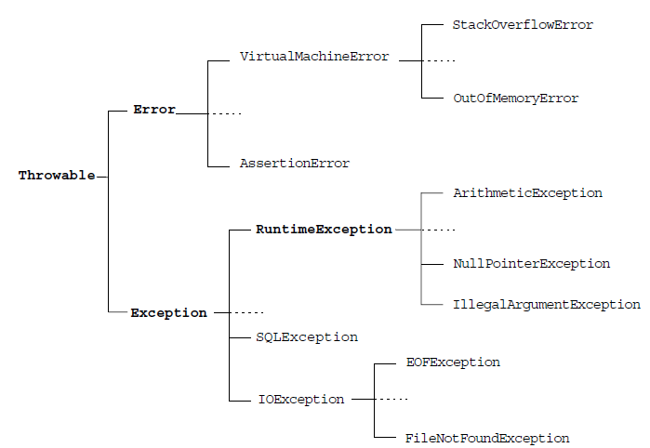
Exceções Comuns

Slide 17
Exceções Comuns
NullPointerException
FileNotFoundException
NumberFormatException
ArithmeticException
SecurityException
ArrayIndexOutOfBoundException
IndexOutOfBoundException

Slide 18
Exceptions | Comentário | Lançada por
ArrayIndexOutOfBoundsException |  | JVM
ClassCastException | Quando o test IS-A Falha | JVM
IllegalArgumentException | O argumento recebido de um método é diferente do esperado | Programa
IllegalStateException | Ex.: Tentar usar um Scanner fechado | Programa
NullPointerException |  | JVM
NumberFormatException |  | Programa
AssertionError | Quando um teste booleano retorna false em uma assertion | Programa
ExceptionInInitializerError | Ocorre ao tentar inicializar uma variável ou bloco de inicialização estático. | JVM
StackOverflowError | Ocorre tipicamente em recursões | JVM
NoClassDefFoundError | Quando a JVM não encontra uma determinada classe | JVM

Slide 19
Lançando Exeções
Para lançar uma exceção usamos a palavra chave throw
Ela pode ser usada em qualquer subclasse de Throwable
Quebra o fluxo de execução do programa
throw <instancia de Throwable>;

Slide 20
Declaração de Exceções Não Tratadas
Quando uma exceção é lançada, ou tratamos ela lançamos/relançamos para o método chamado
Quando um método causa uma exceção não tratada, ele deve declarar em sua assinatura que pode lançar exceção para o método chamador
Garante assim que quem chama um trecho de código potencialmente “perigoso” possa trata-lo de maneira adequada

Slide 21
Declaração de Exceções Não Tratadas
Quando não tratamos a exceção o método deve declara-lá usando a palavra chave throws
Não há obrigação de declarar Errors ou RuntimeException
void trouble() throws IOException { ... }
void trouble() throws IOException, MyException { ... }

Slide 22
Sobrescrita de Métodos e Exceções
Um método de sobrescrita pode lançar:
Nenhuma exceção
Uma ou mais exceções (ou suas subclasses) lançadas pelo métodos sobrescrito
Um método de sobrescrita NÃO pode lançar:
Exceções checadas que não são lançadas pelo método sobrescrito
Superclasses das exceções lançadas pelo método sobrescrito

Slide 23
Exemplo: Override e Exceptions
class TestA {
public void methodA() throws IOException {
// do some file manipulation
}
}
public class TestB1 extends TestA {
public void methodA() throws EOFException {
// do some file manipulation
}
}
public class TestB2 extends TestA {
public void methodA() throws Exception { // WRONG
// do some file manipulation
}
}

Slide 24
Criando Exceções Customizadas
public class ServerTimedOutException extends Exception {
private int port;
public ServerTimedOutException(String message, int port) {
super(message);
this.port = port;
}
public int getPort() {
return port;
}
}

Slide 25
Lançando Exceções Customizadas
public void connectMe(String serverName) throws ServerTimedOutException {
boolean successful;
int portToConnect = 80;
successful = open(serverName, portToConnect);
if (!successful) {
throw new ServerTimedOutException("Could not connect", portToConnect);
}
}

Slide 26
Exercício 1
Criar duas novas classes exception chamadas de IndiceMaiorException e IndiceNegativoException que possuem um atributo do tipo String com uma mensagem e um atributo do tipo int com o valor
Criar uma classe chamada de NewArray que possui e inicializa um array com um método que recupera o valor para um índice e lança essas duas exceções
Criar uma outra classe NewArrayTest que recebe 3 valores da linha de comando e imprime o resultado se existente, caso contrário imprime a mensagem da exceção
O método main não pode lançar essas exceções

Slide 27
Assertions
As assertions são usadas para garantir que uma condição booleana esperada verdadeira quando falsa gere um erro (AssertionError)
Geralmente é usada em ambiente de teste e pode ser desabilitada
As assertions só estão disponíveis a partir da versão J2SE 1.4 e seu uso pode ser habilitado pelo comando java -source 1.4 -enableassertion ou (-ea) na execução (por padrão as assertions são desabilitadas)
Use para desabilitar assertions para a classe Foo: java -ea -da:com.geeksanonymous.Foo

Slide 28
Assertions II
Sintaxe
Se a <boolean_expression> retornar false, então um AssertionError é lançada.
O segundo argumento é sempre transformado para String e passado como mensagem para o AssertionError.
assert <boolean_expression> ;
assert <boolean_expression> : <detail_expression> ;

Slide 29
Assertions: Exemplos
void noReturn() { }
int aReturn() { return 1; }
void go() {
int x = 1;
boolean b = true;
// the following six are legal assert statements
assert(x == 1);
assert(b);
assert true;
assert(x == 1) : x;
assert(x == 1) : aReturn();
// the following six are ILLEGAL assert statements
assert(x = 1); // none of these are booleans
assert(x);
assert 0;
assert(x == 1) : ; // none of these return a value
assert(x == 1) : noReturn();
}

Slide 30
Cuidados com assertions
Não usar assertions para métodos públicos
Use assertions para validar argumentos de métodos privados
Não use assertions para validar argumentos de linha de comando
Use assertions para casos que nunca deveriam acontecer
Não use assertions quando podem causar efeitos colaterais

Slide 31
Exercício 2
Criar uma classe Calc que possua um método private que calcule a potencia de um inteiro
Colocar uma assertion que não permita que o valor do parâmetro seja maior que 10 e outra que não permita números negativo
Crie um método público que chame esse método private
Execute o código sem e com assertions habilitado

